Slide 1





PROTOCOLO ÚNICO PARA LA PREVENCIÓN, DETECCIÓN Y ACTUACIÓN EN CASOS DE VIOLENCIA
CONTRA NIÑAS, NIÑOS Y ADOLESCENTES
EN LAS ESCUELAS DE EDUCACIÓN BÁSICA
DEL ESTADO DE CHIHUAHUA

Slide 2

Finalidad:
Promover las pautas de Prevención, detección y actuación frente a los distintos tipos de violencia en las escuelas del Estado de Chihuahua.
Salvaguardar la integridad del alumno y sensibilizar a la comunidad educativa para garantizar acciones a favor del respeto de los derechos humanos de niñas, niños y adolescentes.

Slide 3
Procedimiento:
Inicia con el reporte de los hechos por parte de NNA que esté sufriendo violencia por cualquier persona o autoridad, quien tenga conocimiento de estos hechos deberá dirigirse a la Procuraduría Estatal de Protección de Niñas, Niños y Adolescentes o a las autoridades de primer contacto (911 o fiscalía).

Slide 4
El mecanismo:
Para la atención y denuncia de violencias en contra de NNA a nivel nacional
Es una recomendación del Comité de los Derechos del Niño y una de las líneas estratégicas del Plan de Acción 2019-2024, aprobado en julio 2019 por la Comisión para poner fin a toda forma de violencia en contra de NNA(COMPREVNNA) del Sistema Nacional de Protección Integral de Niñas, Niños y Adolescentes.
Además, es una de las acciones de la Estrategia Nacional para la Prevención y Atención de las Violencias en contra de Mujeres, NNA, coordinada por la Secretaria de Gobernación, en la que confluyen autoridades de los Sistemas Nacionales: de Protección Integral de Niñas, Niños y Adolescentes; para Prevenir, Atender, Sancionar y Erradicar la Violencia en contra de las Mujeres, y para la Igualdad entre Mujeres y Hombres.

Slide 5
OBJETIVOS DEL PROTOCOLO
Objetivo General:
Proporcionar elementos conceptuales, estrategias y mecanismos para la prevención, detección y actuación en casos de abuso sexual, acoso escolar y maltrato en NNA, y en las escuelas de educación básica publicas y privadas del Estado de Chihuahua.
Objetivos Específicos:
Sensibilizar a la comunidad educativa de sus responsabilidades y de las acciones inmediatas a realizar para la prevención, detección y actuación en casos de abuso sexual, acoso escolar y maltrato, así como la necesidad de involucrarse activamente en el conocimiento, promoción y la garantía a favor de los derechos de las NNA.
Detectar de manera oportuna al alumnado en situación de riesgo por abuso sexual, acoso escolar y/o maltrato, así como en su caso, los potenciales generadores y posibles agresores dentro del entorno escolar, para su debida referencia a las autoridades correspondientes.
Proporcionar a la comunidad educativa en general, las herramientas que les permitan brindar atención primaria de manera inmediata oportuna y pertinente en los casos de abuso sexual, acoso escolar y maltrato en NNA.

Slide 6
MARCO JURÍDICO
Retoma los instrumentos internacionales de derechos humanos, normatividad federal y del Estado, incorporadas en materias de este protocolo.
Constitución política de los Estados Unidos Mexicanos
Convención sobre los derechos del niño
Ley General de Educación
Ley General de los Derechos de niñas, niños y adolescentes
Ley General de acceso de las mujeres a una vida libre de violencia
Ley General de victimas
Ley Federal para prevenir y eliminar la discriminación
Constitución Política del Estado de Chihuahua
Código Penal del Estado de Chihuahua
Ley Estatal de Educación
Ley Estatal del derecho de las mujeres a una vida libre de violencia
Ley para prevenir y eliminar la discriminación en el Estado de Chihuahua
Ley de seguridad escolar para el Estado de Chihuahua
Ley de los derechos de las niñas, niños y adolescentes del Estado de Chihuahua

Slide 7
MARCO CONCEPTUAL
Tiene como objetivo brindar herramientas a las autoridades responsables de la protección de NNA para reconocer:
Los diferentes tipos de violencia que pueden manifestarse en contra de NNA;
Los derechos que pudieron ser vulnerados y que es necesario restituir;
Los principios rectores que deben guiar las decisiones y actuaciones de las autoridades; y
Las etapas de desarrollo de la NNA para que las necesidades por grupo etario sean consideradas en las atenciones.

Slide 8
PROTOCOLO DE DERIVACIÓN Y SEGUIMIENTO
¿QUÉ ES Y PARA QUE ME SIRVE?
Tiene como propósito orientar a las Autoridades Educativas Escolares, sobre cómo actuar ante sucesos que pongan en riesgo la integridad física y/o psicológica del alumno que sale del ámbito de competencia de la escuela y por tanto ameriten atención especializada.
Guía el proceso de apoyo que las redes institucionales brindan a la escuela, el cual contempla: la notificación, el acompañamiento, seguimiento y la documentación del suceso.

Slide 9
¿QUÉ DEBO HACER?
Informa inmediatamente (por escrito) al director de tu escuela, si observas cambios de conducta notables en algún alumno(a) o si recibes algún caso referido.
Se sugiere escuchar el alumno(a) con atención, manifestar credibilidad ante el relato, comunicarle que se va a realizar una consulta con personal especializado y que de esta forma se le podrá proteger y apoyar mejor.
Evita hacer un interrogatorio, postergar el momento de escucha, manifestar alarma ante el relato, o pedir que el alumno(a) muestre parte de su cuerpo.
El director elaborara un acta de hechos, e informa a la familia del alumno(a), al supervisor escolar y al Programa de Convivencia.
El director y el supervisor analizan y canalizan el caso referido o identificado a la institución que corresponde para su atención inmediata.
El director, junto con la familia del alumno(a), documentará en un registro escolar la actuación y las medidas adoptadas.
En caso de que existan acuerdos dentro de la escuela para la atención del caso, el director dará cumplimiento a su seguimiento.

Slide 10
PREVENCIÓN, DETECCIÓN
Y ACTUACIÓN.

Slide 11
FACTORES DE RIESGO
Educación sexual ausente o deficiente.
Edad y sexo.
Baja autoestima.
Necesidad de afecto y/o atención o ausencia prolongada de los progenitores(as).
Crecimiento en un entorno de relaciones violentas o discriminación.
Actitud pasiva, tendencia a la sumisión o timidez.
Baja capacidad de toma de decisiones.
Condiciones de aislamiento, carencia de redes familiares y sociales de apoyo.
Falta de vivienda o vivienda que no reúne condiciones adecuadas.
Discapacidad.

Slide 12
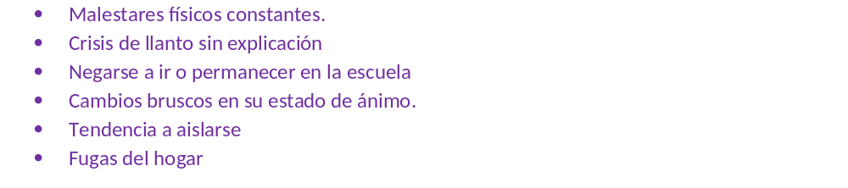
INDICADORES GENERALES
DE RIESGO
Temor de ir al baño
Deserción escolar
Sensibilidad extrema
Incontinencia urinaria
Incontinencia fecal
Descenso brusco del rendimiento escolar.
Tendencia a quejarse mucho, ser exigente o aislado
Negativa repentina a participar en actividades físicas
Dificultades en la integración a grupos de iguales
Dificultades para concentrarse en las tareas escolares.
Evasión de la participación en juegos o actividades grupales.
Desinterés de las actividades vinculadas al aprendizaje y a la escuela.
Cambios notorios en los hábitos alimentarios (por exceso o disminución)
Manifestaciones auto-agresivas de distinto tipo (cortarse, golpearse, ponerse en situaciones de riesgo físico).

Slide 13
VIOLENCIA SEXUAL
Convención sobre los derechos del niño.
Art.19.- Los Estados Partes adoptarán todas las medidas legislativas, administrativas, sociales y educativas apropiadas para proteger al niño contra toda forma de perjuicio o abuso físico o mental, descuido o trato negligente, malos tratos o explotación, incluido el abuso sexual, mientras el niño se encuentre bajo la custodia de los padres, de un representante legal o de cualquier otra persona que lo tenga a su cargo.

Slide 14
NORMATIVA LOCAL
Estas conductas están señaladas en el Código Penal como tipos penales que protegen la libertad y seguridad sexual y el normal desarrollo psicosexual de niñas, niños y adolescentes o personas incapaces.

Slide 15
TIPOS PENALES
Violación. – Art. 171. A quien por medio de la violencia física o moral realice cópula con persona de cualquier sexo.
Abuso Sexual. - Art. 173. A quien sin consentimiento de una persona y sin el propósito de llegar a la cópula, ejecute en ella un acto sexual, la obligue a observarlo o la haga ejecutarlo.
Hostigamiento Sexual. –Art. 176 a quien sin llegar a la violación o al abuso sexual, realice a otra persona, sin su consentimiento, algún acto lascivo o de connotación sexual valiéndose de su posición jerárquica o autoridad derivada de la relación laboral, docente, religiosa, doméstica o cualquiera otra que implique subordinación.
LGAMVLV Art. 13.- El hostigamiento sexual es el ejercicio del poder, en una relación de subordinación real de la víctima frente al agresor en los ámbitos laboral y/o escolar. Se expresa en conductas verbales, físicas o ambas, relacionadas con la sexualidad de connotación lasciva.

Slide 16
TIPOS PENALES
Estupro. – Art. 177 A quien tenga cópula con persona mayor de catorce y menor de dieciocho años, obteniendo su consentimiento por medio de cualquier tipo de engaño.
Incesto. – Art. 179 La cópula entre ascendientes y descendientes consanguíneos en línea recta o entre hermanos.
Contra la Intimidad Sexual (Sexting). - Art. 180 Bis. - A quien reciba u obtenga de una persona, imágenes, textos o grabaciones de voz o audiovisuales de contenido erótico o sexual y las revele o difunda sin su consentimiento y en perjuicio de su intimidad.

Slide 17
PENALIDADES
Violación.
Art.171. De 8 a 20 años
Art.172. Contra un menor de edad. De 10 a 30 años
Abuso Sexual.
Art.173. De 6 meses a 6 años
Art.174. Contra un menor de 14 años. De 3 a 10 años
Hostigamiento Sexual
Art. 176. De 6 meses a 2 años
Art. 176 Ter 9 meses a 3 años
Estupro.
Art. 177 De 1 a 4 años
Incesto.
Art. 179 De 1 a 6 años
Contra la Intimidad Sexual (Sexting).
Art. 180 Bis. De 6 meses a 4 años y contra un menor de 14 años de 9 meses a 6 años.

Slide 18
¿QUÉ ES ABUSO SEXUAL INFANTIL?
Se refiere a la interacción del adulto que ejerce poder y/o control sobre niñas, niños y adolescentes para estimulación sexual de sí mismo, hacia el menor de edad y/o algún testigo, pudiendo existir o no contacto físico.
También se considera abuso sexual cuando quien ejerce ese poder y/o control es una niña o niño de mayor edad que la del agredido.

Slide 19
INDICADORES ESPECÍFICOS
DE RIESGO DE ABUSO SEXUAL
Molestias evidentes (o verbalizadas) en genitales.
Dificultades para caminar o sentarse.
Uso de información inusual para la edad sobre temas sexuales.
Sensibilidad extrema al contacto o acercamiento físico.
Ataques de ira.
Mostrarse triste.
Miedo a quedarse a solas con una persona en particular.
Conocimiento de temas sexuales y/o conducta inapropiada para un niño o niña de su edad.
Escribe, dibuja, juega o sueña con imágenes atemorizantes o sexuales.
Habla de un nuevo amigo o amiga mayor.
De repente, tiene dinero, juguetes u otros regalos sin motivo alguno.
Forzar a otras personas a realizar juegos sexuales.

Slide 20

ABUSO SEXUAL

Slide 21
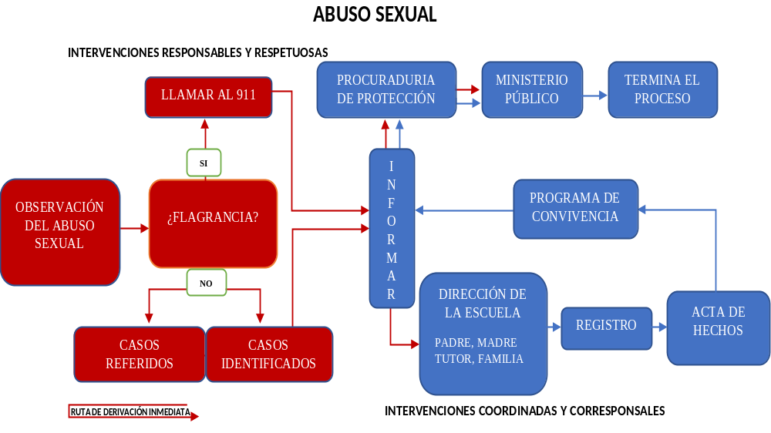

Slide 22
¿QUÉ ES ACOSO ESCOLAR?
Se refiere a toda conducta intencional, direccionada, frecuente y en desigualdad de poder (ya sea física, de edad, social, económica, entre otras) que se ejerce entre alumnos/as y en el entorno escolar, con objeto de someter, explotar y causar daño.
El acoso escolar se distingue de otras situaciones de violencia por poseer estas tres características fundamentales: la intención, la repetición y la duración.
Es importante considerar que en las dinámicas de acoso escolar la atención no sólo debe estar concentrada en el agredido, sino en todas las figuras que intervienen dentro del marco escolar, tomando en cuenta que un mismo alumno(a) puede jugar uno o varios roles: ser acosador, agredido o testigo.

Slide 23

INDICADORES ESPECÍFICOS
DE RIESGO POR ACOSO ESCOLAR
Se burlan de él/ella.
Le insultan.
Le dicen cosas para molestar.
Le dicen groserías.
Le critican.
Le ponen apodos.
Es sujeto de discriminación.
Le gritan.
Le ignoran.

Slide 24
SE CONSIDERAN TIPOS
DE ACOSO ESCOLAR:
Acoso Verbal. – consiste en expresar de manera directa o indirecta entre las alumnas y/o alumnos palabras desagradables o agresivas, cuya intención sea humillar, amenazar o intimidar al otro, se incluyen burlas, apodos, ofensas.
Acoso Social. – consiste en lesionar emocionalmente las relaciones de un alumno(a) con otro u otros, aislarlo, no tomarlo en cuenta o marginarlo. Puede ser directo o indirecto, como divulgar rumores de sus actividades personales y avergonzarlo en público.
Acoso Físico. – la acción continúa de un alumno(a) o bien de alumnas y alumnos para lastimar u ocasionar lesiones corporales a otro o deteriorar sus pertenencias, esto incluye patear, pellizcar, escupir, empujar, esconder sus cosas.
Ciberacoso. – es acoso o intimidación por medio de la tecnología digital, redes sociales, mensajería, juegos, (teléfonos móviles, Tablet, lap- top).

Slide 25

ACOSO ESCOLAR

Slide 26
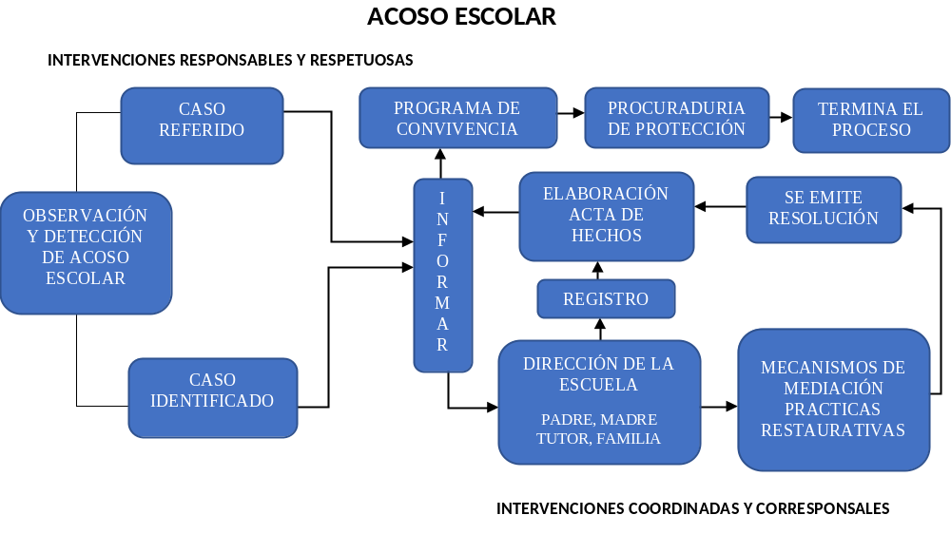

Slide 27
¿QUÉ ES MALTRATO?
La organización Mundial de la Salud, define el maltrato infantil como los abusos y la desatención de que son objetos los menores de 18 años e incluye todos los tipos de maltrato físico o psicológico, abuso sexual, desatención, negligencia y explotación comercial o de otro tipo que causen puedan causar un daño a la salud, desarrollo o dignidad de la niña, niño o adolescente y pone en peligro su supervivencia.
El maltrato causa estrés y se asocia al trastorno del desarrollo cerebral temprano. Los casos extremos de estrés pueden alterar el desarrollo de los sistemas nerviosos e inmunitario. En consecuencia, los adultos que han sufrido maltrato en la infancia, corren mayor riesgo de sufrir problemas conductuales, físicos y mentales.
Es el uso de la fuerza o poder a través de la violencia física, psicológica, emocional y/o negligencia u omisión que ejerza cualquier trabajador al servicio de la educación.

Slide 28
CÓDIGO PENAL DEL ESTADO
VIOLENCIA FAMILIAR.
Art. 193. A quien ejerza algún acto abusivo de poder u omisión intencional, dirigido a dominar, controlar o agredir de manera física, psicológica, patrimonial, económica o sexual, dentro o fuera del domicilio familiar, sobre alguna persona a la que esté, o haya estado unida, por un vínculo matrimonial, de parentesco por consanguinidad, afinidad o civil; tutela o curatela; concubinato; o bien, que haya tenido o tenga alguna relación afectiva o sentimental de hecho.
se le impondrá de uno a cinco años de prisión y el tratamiento integral especializado enfocado a la erradicación de la violencia familiar.
MALTRATO INFANTIL
Artículo 184 Ter. Comete el delito de maltrato infantil, cualquier persona distinta al agente de la violencia familiar contemplada en el artículo 193 de este Código, que ejerza algún acto abusivo de poder u omisión intencional que agreda física, psicológica, emocional o sexual, a una persona menor de dieciocho años, que esté sujeta a su custodia, vigilancia, educación, enseñanza o cuidado.
A quien cometa este delito, se le impondrá de uno a cuatro años de prisión y de cien a trescientos días multa.

Slide 29
LEY GENERAL DE LOS DERECHOS DE NNA
Art. 47 Las autoridades federales, de las entidades federativas, municipales y de las demarcaciones territoriales de la Ciudad de México, en el ámbito de sus respectivas competencias, están obligadas a tomar las medidas necesarias para prevenir, atender y sancionar los casos en que niñas, niños o adolescentes se vean afectados por:
El descuido, negligencia, abandono o abuso físico, psicológico o sexual;
VIII. El castigo corporal y humillante.
Las niñas, niños y adolescentes tienen derecho a recibir orientación, educación, cuidado y crianza de su madre, su padre o de quienes ejerzan la patria potestad, tutela o guarda y custodia, así como de los encargados y el personal de instituciones educativas, deportivas, religiosas, de salud, de asistencia social, y de cualquier otra índole que brinde asistencia a niñas, niños y adolescentes, sin que, en modo alguno, se autorice a estos el uso del castigo corporal ni el castigo humillante.

Slide 30
Castigo corporal o físico
Es todo aquel acto cometido en contra de niñas, niños y adolescentes en el que se utilice la fuerza física, incluyendo golpes con la mano o con algún objeto, empujones, pellizcos, mordidas, tirones de cabello o de las orejas, obligar a sostener posturas incómodas, quemaduras, ingesta de alimentos hirviendo u otros productos o cualquier otro acto que tenga como objeto causar dolor o malestar, aunque sea leve.
Castigo humillante
Es cualquier trato ofensivo, denigrante, desvalorizador, estigmatizante, ridiculizador y de menosprecio, y cualquier acto que tenga como objetivo provocar dolor, amenaza, molestia o humillación cometido en contra de niñas, niños y adolescentes.

Slide 31
INDICADORES ESPECÍFICOS
DE RIESGO POR MALTRATO
Físicos: moretones, quemaduras, mordeduras, falta de cabello, fracturas, laceraciones, raspaduras, heridas visibles.
Poca higiene personal, falta de cuidado médico y/o dental, enfermedades frecuentes.
Cautela o rechazo al contacto físico con adultos en la escuela.
Sometimiento ante pares y adultos.
Conductas extremas (agresividad o rechazos extremos en acercamiento con otros adolescentes o adultos).
Conductas no “esperadas” o difíciles de comprender para quién observa.
Temor manifiesto a sus padres, madres o tutores(as) o adultos en casa.
Expresión de angustia al llegar o finalizar la jornada e irse de la escuela.
Trastornos de sueño: somnolencia, tendencia a quedarse dormido(a) en clase.

Slide 32

MALTRATO INFANTIL

Slide 33


Slide 34
PREVENCIÓN DE LA VIOLENCIA
EN LAS ESCUELAS
Las medidas de prevención tienen la finalidad de evitar la incidencia de actos de violencia a través de la implementación de estrategias destinadas a informar, sensibilizar, capacitar a las y los integrantes de la comunidad educativa.
Medidas Generales de Prevención:
Promover una cultura de Paz y No violencia en las escuelas.
Informar a la comunidad educativa sobre los diferentes tipos y modalidades de violencia, así como los mecanismos para actuar en cualquiera de sus casos.
Difundir este protocolo en la comunidad educativa.

Slide 35
RESPONSABILIDADES DE DOCENTES
Conocer y aplicar los documentos normativos y de organización escolar expedidos por la Secretaría de Educación Pública a través de cada una de las Autoridades Educativas Locales y los de carácter interno del plantel.
Contar con formación en derechos humanos para trabajar con el plan y los programas de estudio desde un enfoque de derechos y favorecer los aprendizajes relacionados con valores, actitudes y habilidades en educación para la salud, educación integral en sexualidad, prevención de la violencia, entre otros.
Conocer la LGDNNA.
Observar y estar alerta ante cualquier cambio de conducta del alumnado dentro y fuera del aula, informar a la autoridad inmediata cualquier hallazgo y/o indicador asociado a la posibilidad de abuso sexual infantil.
Aplicar durante la jornada escolar las acciones que se señalen en este protocolo.
Reportar a su autoridad inmediata cualquier situación de riesgo para niñas, niños y adolescentes que se observe en las áreas de servicio, patios y demás instalaciones del plantel.

Slide 36

RESPONSABILIDAD
Es obligación de toda persona que tenga conocimiento de casos de niñas, niños y adolescentes que sufran o hayan sufrido, en cualquier forma, violación de sus derechos, como en el caso del abuso sexual o maltrato infantil, hacerlo del conocimiento inmediato de las autoridades competentes.
Guardar silencio sobre un acto de abuso sexual o maltrato infantil implica corresponsabilidad por omisión.

Slide 37
CÓDIGO NACIONAL
DE PROCEDIMIENTOS PENALES
Artículo 222. Deber de denunciar.
Toda persona a quien le conste que se ha cometido un hecho probablemente constitutivo de un delito está obligada a denunciarlo ante el Ministerio Público y en caso de urgencia ante cualquier agente de la Policía.
Quien en ejercicio de funciones públicas tenga conocimiento de la probable existencia de un hecho que la ley señale como delito, está obligado a denunciarlo inmediatamente al Ministerio Público, proporcionándole todos los datos que tuviere, poniendo a su disposición a los imputados, si hubieren sido detenidos en flagrancia. Quien tenga el deber jurídico de denunciar y no lo haga, será acreedor a las sanciones correspondientes.

Slide 38


Slide 39







DENUNCIA

